Slide 1
Ребуси 1.
Підготовча частина.
Лексичне значення слів.
КРЗ для розвитку мовлення

Slide 2
Сьогодні на уроці ми:
дізнаємося, що означають деякі слова української мови;
поповнимо словниковий запас.
Для розшифрування ребусів, потрібно знати слова, що зображені на малюнках і світлинах. Під час цього заняття дізнаємося нові слова та запам’ятаємо їх. На наступному уроці навчимося розшифровувати ребуси (дивись другу частину).

Slide 3
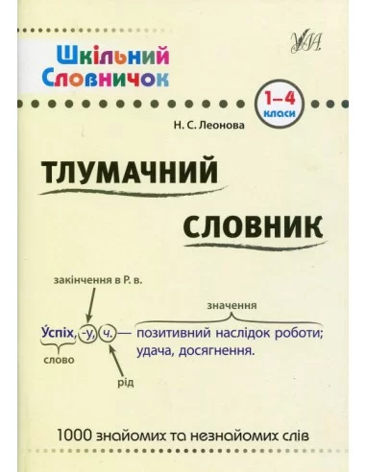
Лексичне значення — те, що означає слово, його зміст. Кожне повнозначне слово має одне або кілька значень. Лексичне значення мають усі слова, крім службових. Значення всіх слів, що є в мові, пояснюють у тлумачних словниках.

Slide 4
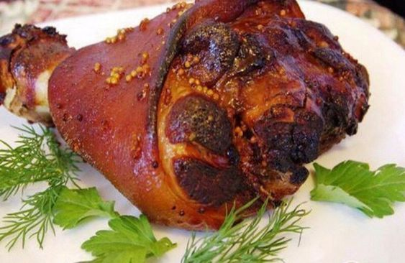
Рулька (свиняча гомілка) — частина свинячого стегна (сирого або копченого), що прилягає до колінного суглоба; передпліччя.

Slide 5
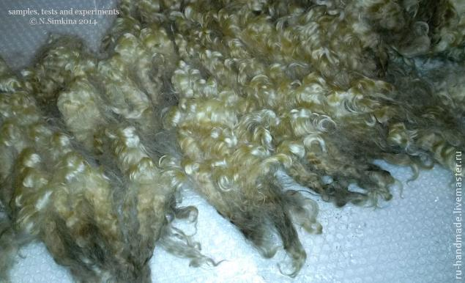
Ру́но (також вру́но) —
1) густа довга вовна, що становить одне ціле;
2) бараняча шкура.

Slide 6
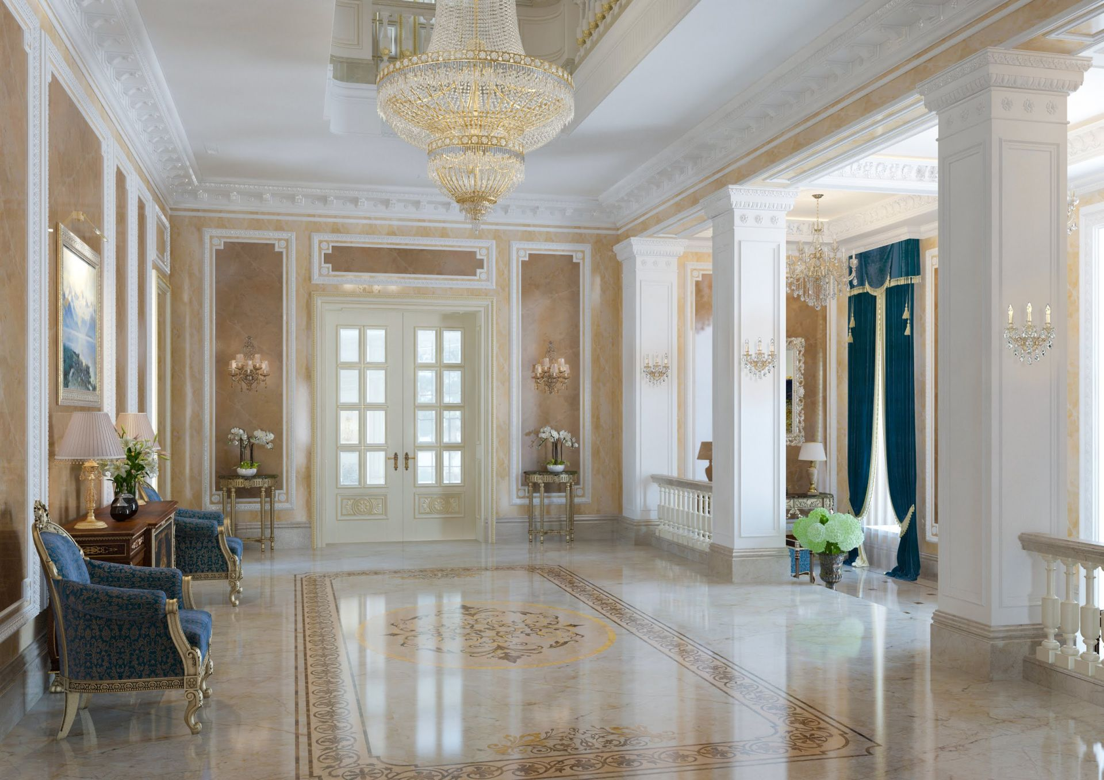
Хол - велике приміщення, призначене для чого-небудь (зал для публічних зборів, кімната для чекання в готелі, театрі, кіно тощо).

Slide 7
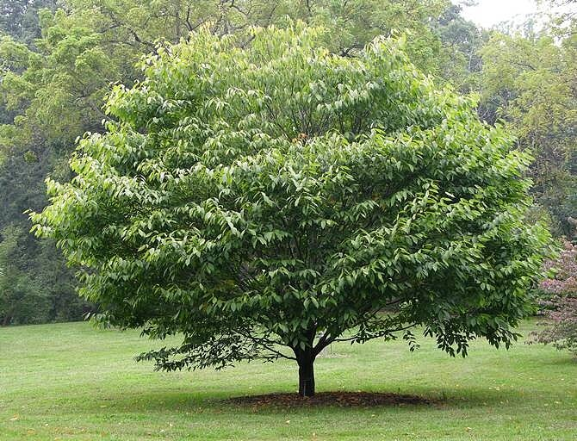
Граб - листяне дерево або кущ родини березових з гладенькою сірою корою.

Slide 8

Коло - замкнена крива, всі точки якої однаково віддалені від центра.

Slide 9
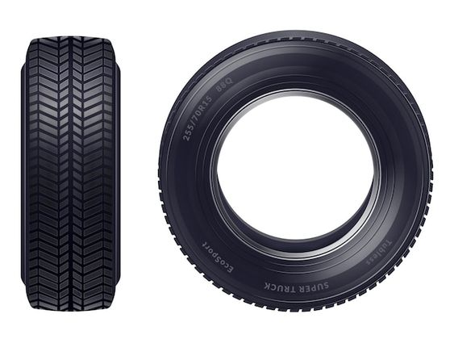
Шина — частина автомобільного колеса; гумовий суцільний обруч або оболонка з прогумованої тканини з гумовою камерою, наповненою стисненим повітрям; прикріплюють на обід колеса для збільшення амортизації і поліпшення рухомості, зчеплення з дорогою.

Slide 10
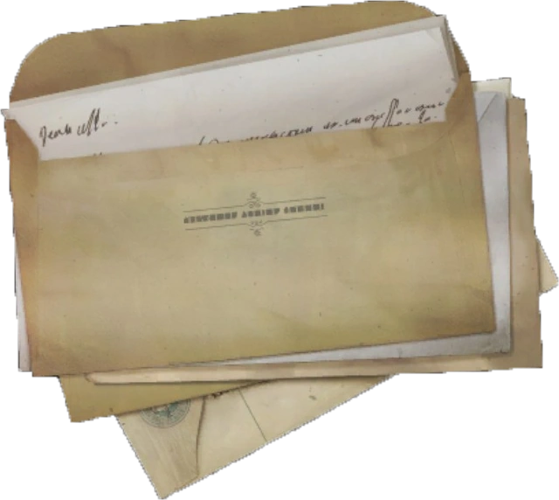
Лист - писаний текст, призначений для повідомлення про що-небудь, для спілкування з кимось на відстані, а також відповідна поштова кореспонденція.

Slide 11
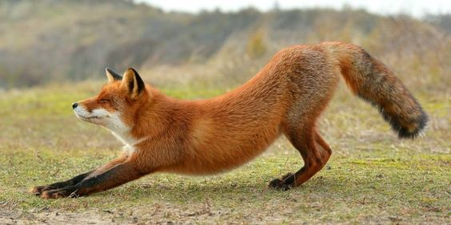
Лис - хижий ссавець родини собачих з цінним рудим або сріблястим хутром і з довгим пухнастим хвостом.

Slide 12
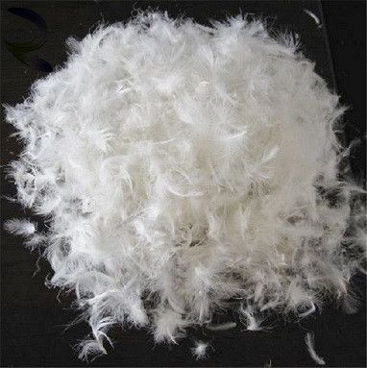
Пух — це м'яке пташине пір'я, що знаходиться під жорсткішим зовнішнім пір'яним покривом.

Slide 13
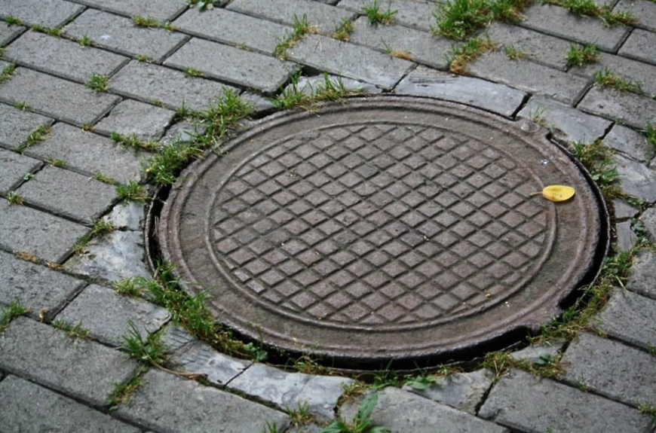
Люк — отвір, звичайно з заслонкою (лядою), для проникнення вниз, в середину чого-небудь.

Slide 14
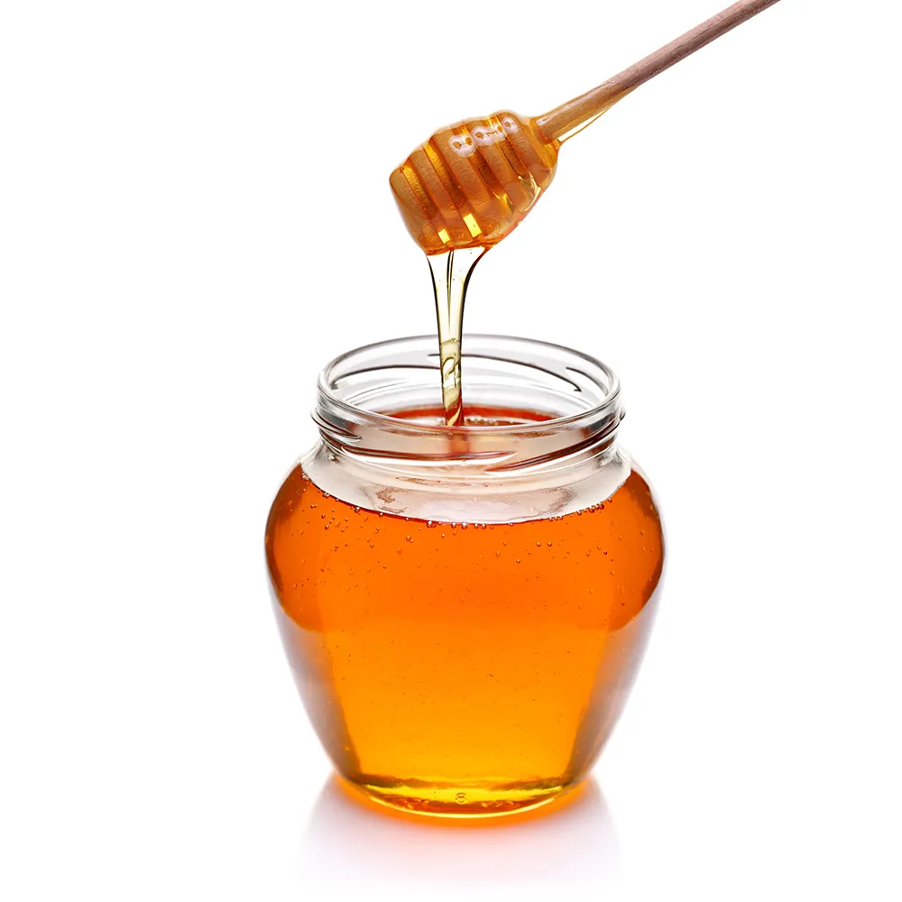
Мед — густа солодка маса, яку бджоли виробляють із нектару квітів.

Slide 15
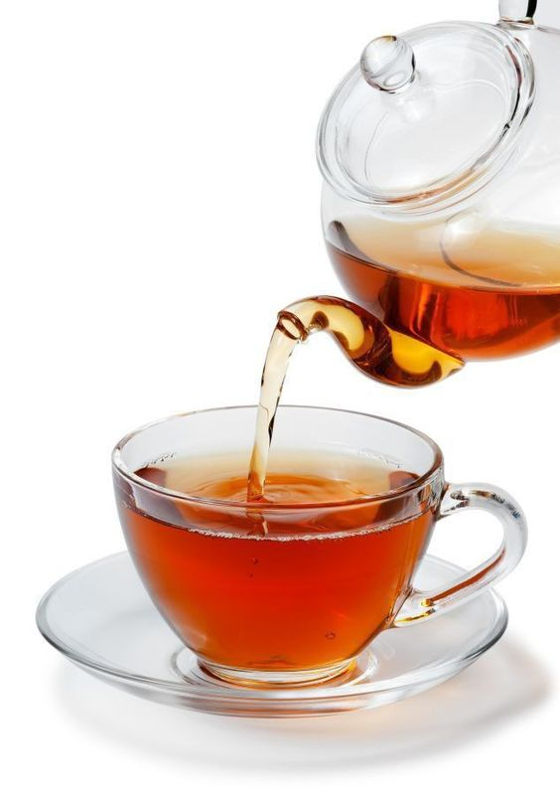
Чай — будь-який листяний або трав'яний настій.

Slide 16
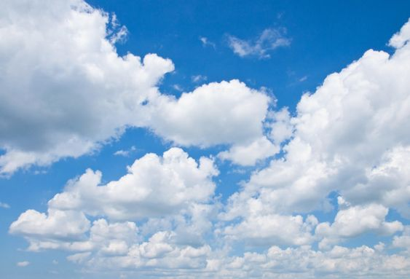
Небо — простір над землею або поверхнею будь-якого іншого астрономічного об'єкта.

Slide 17
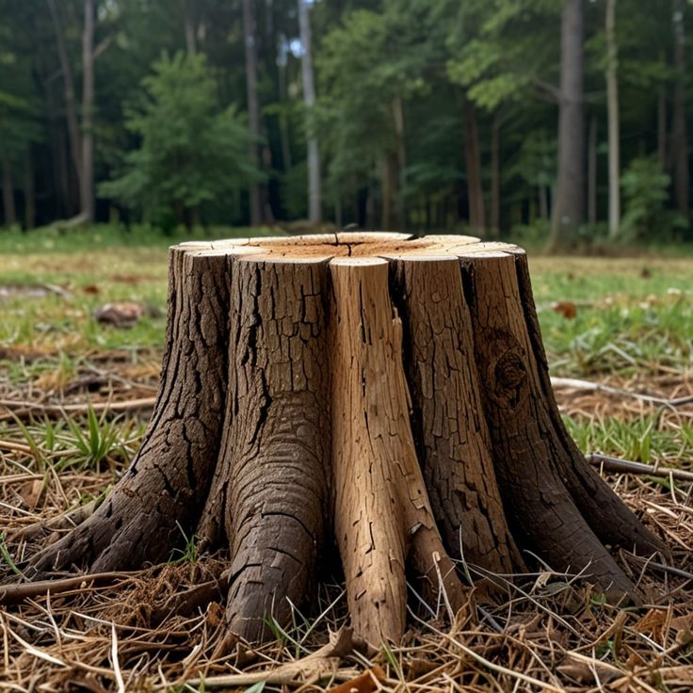
Пень, пеньо́к — невелика нижня частина стовбура дерева разом з корінням, яка залишилася після його часткового знищення.

Slide 18
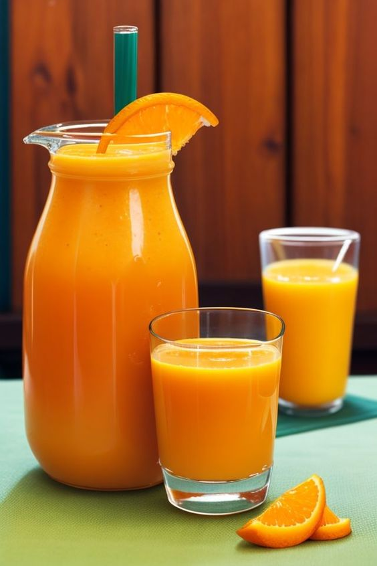
Сік — напій, виготовлений при вичавленні рідини із свіжих ягід, фруктів, овочів.

Slide 19
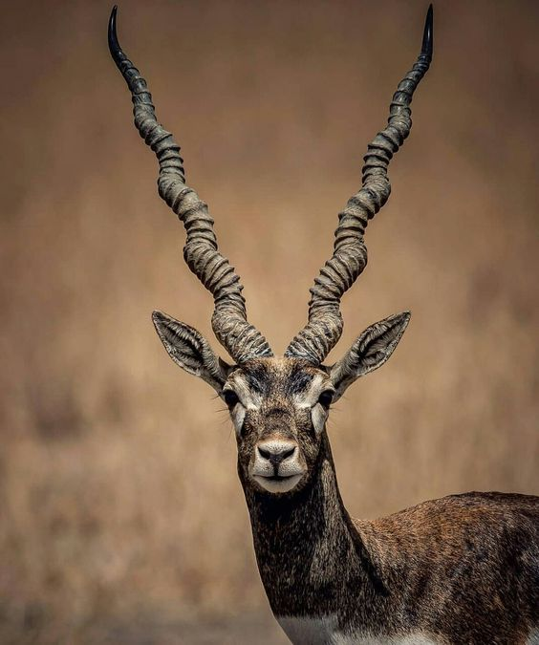
Ріг — тверді утвори на голові деяких тварин.

Slide 20
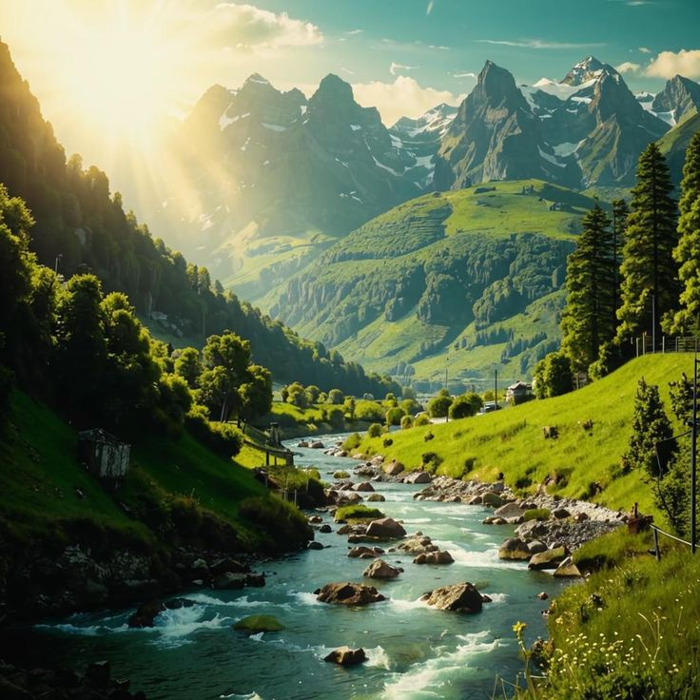
Рі́чка (рідше ріка́) — природний водний потік (водотік), який бере початок із джерела, озера, болота чи краю льодовика.

Slide 21
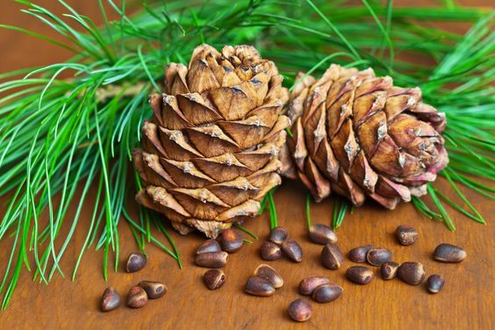
Шишка - суцвіття хвойних та деяких інших рослин, перев. круглої чи овальної форми, вкрите лусочками.

Slide 22
Зичу миру та добра!
Ваш творчий дефектолог - пані Наталя!

